Slide 1
Laborunterstützung im Westbalkan
Sabrina Weiß, ZIG4
Krisenstab 04.02.2022

Slide 2
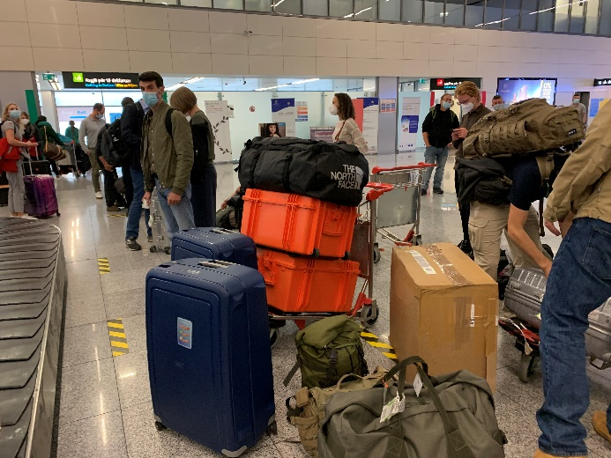
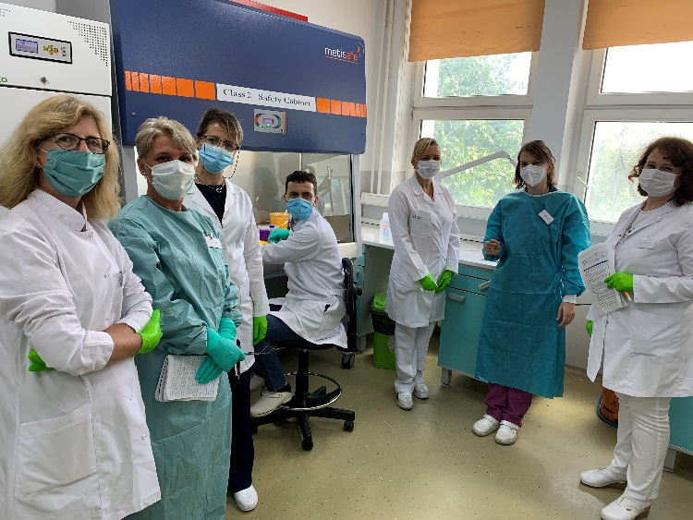
COVID-19-Unterstützung Republik Kosovo
Sept 2020
Gemeinsame Implementierungsmission von RKI, WHO, EMT und GOARN zur Unterstützung in den Bereichen, Epidemiologie und Surveillance, Labordiagnostik, Infektionsprävention und -kontrolle, klinisches Management und Risikokommunikation
Grundlagentraining zusammen mit WHO zu Probentransport, Biosicherheit, Probeninaktivierung und SARS-CoV-2 PCR-Testung
4 Tage / 6 Regionen / 12 Teilnehmer
Besuch der Regionallabore, Planung und Beratungsgespräche
Notes:
RKI = Robert Koch Institut
WHO = World Health Organisation
EMT = Emergency Medical Teams
GOARN = Global Outbreak and Response Network

Slide 3
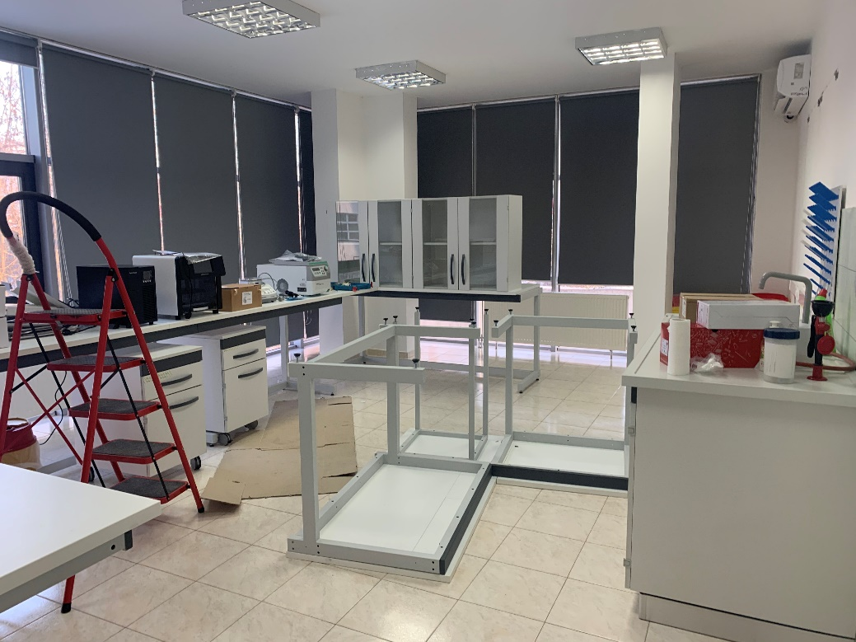
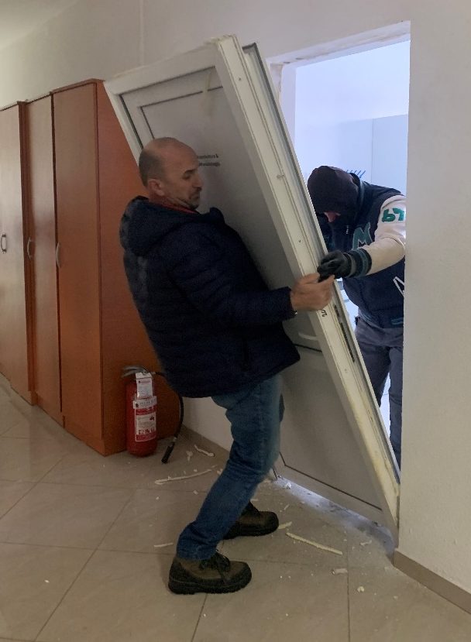
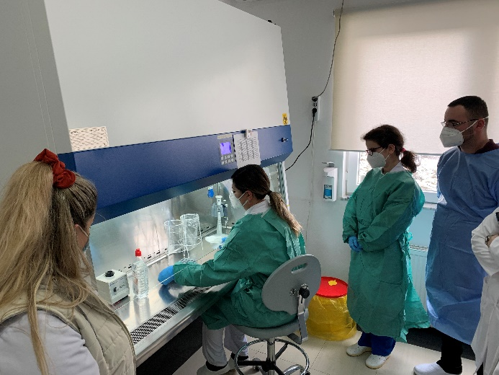
Laboraufbau Republik Kosovo
Jan 2021
RKI Mission Labordiagnostik
Aufbau von 5 Regionallaboren zur molekularen Diagnostik und Implementierung der SARS-CoV-2 PCR Diagnostik
10 Tage / 5 Regionen / je 6-10 Teilnehmer
März 2022
NGS Training zur Genomsequenzierung (Illumina miSeq)
Notes:
RKI = Robert Koch Institut
WHO = World Health Organisation
EMT = Emergency Medical Teams
GOARN = Global Outbreak and Response Network

Slide 4
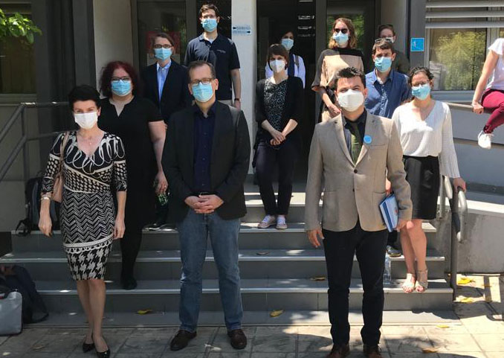
COVID-19-Unterstützung Montenegro
April & Mai 2021
Gemeinsame Missionen von RKI, WHO, Charité, St. Joseph Krankenhaus zur Unterstützung in den Bereichen, Epidemiologie und Surveillance, Labordiagnostik, Infektionsprävention und –kontrolle, klinisches Management und beim Aufbau eines epidemiologischen Lagezentrums
Intra-Action Review
Implementierung der SARS-CoV-2 Typisierungs PCR am Nationalen Public Health Labor in Podgorica und im Regionallabor am Clinical Centre in Kotor (Tourismusregion an der Küste)
Beratungen zum Aufbau eines zusätzlichen Regionallabors am Clinical Centre in Berane (Nordosten)

Slide 5
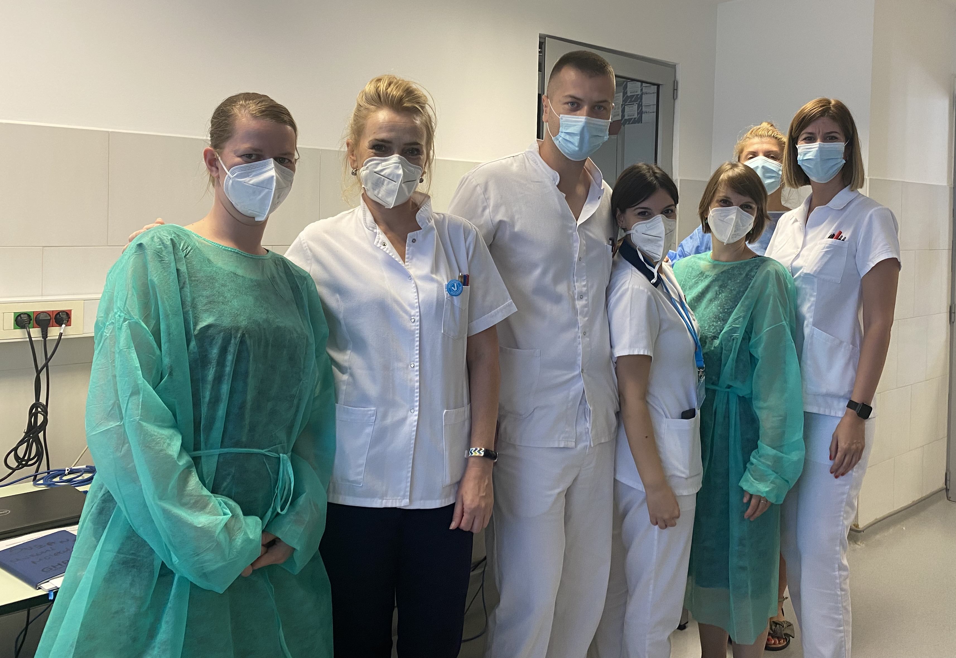
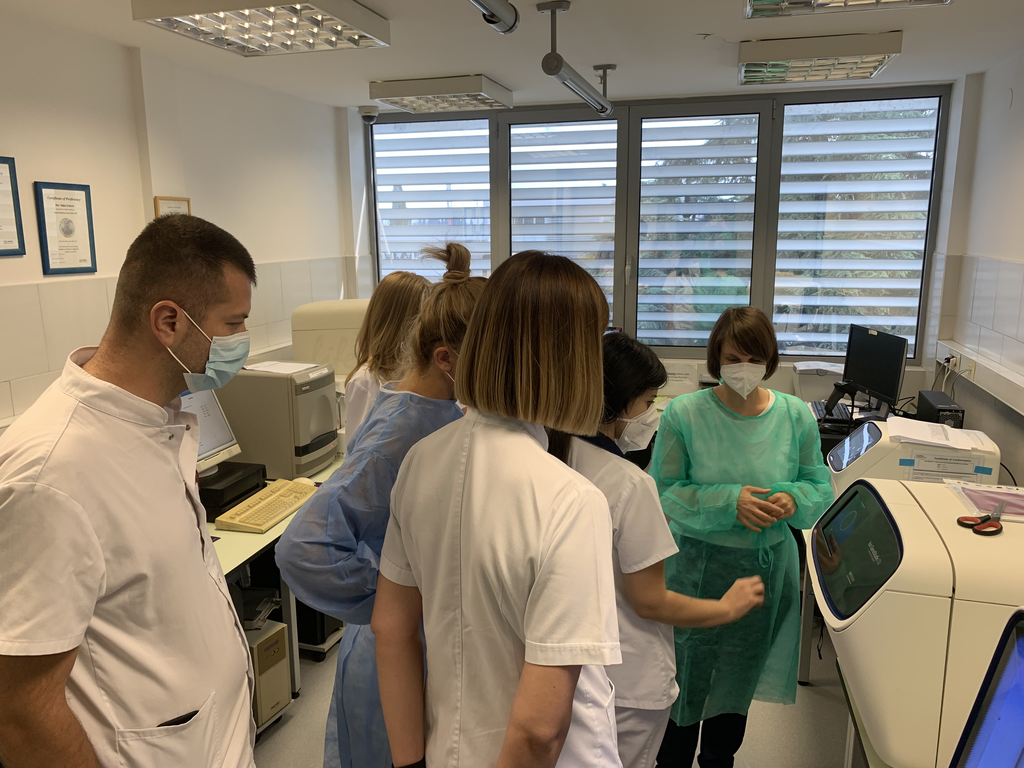
Laborunterstützung Montenegro und Nordmazedonien
August 2021
Implementierung von Genomsequenzierung am Nationalen Public Health Labor in Podgorica
Februar 2022
Aufbau des Regionallabors und Training von Mitarbeiter:innen in PCR Diagnostik in Vorbereitung des neuen Regionallabors in Berane
Frühjahr 2022
Summerschool Datenanalyse und Bioinformatik (WALTON)
Dezember 2021
Unterstützung WHO Training zu Biosafety, Biosecurity und Risk Assessment

